Slide 1
Лепка по мотивам дымковской игрушки как средство развития творчества дошкольников
Сибгатуллина Гульназ Шамилевна

Slide 2
Задачи, решаемые при обучении детей декоративному рисованию:
1. Познакомить детей с дымковской игрушкой и вызвать у них интерес к этому виду народного творчества.
2. Создать условия для приобщения детей и родителей к народному творчеству при помощи дымковской игрушки.
3. Сформировать навыки технического исполнения дымковской росписи.
4. Сформировать у детей отношение к цвету как важнейшему свойству в развитии эстетического вкуса.

Slide 3
Объект: система развития детского изобразительного творчества.
Предмет: лепка как средство развития детского изобразительного творчества.

Slide 4
Педагогический эксперимент проходил на базе МБДОУ Детский сад общеразвивающего вида № 76 г.Нижнекамска.

Slide 5
Цель: определить уровень умения лепить всей группой и по одному, уровень умения расписывать глиняную игрушку в соответствии с особенностями народного промысла, уровень самостоятельности выполнения задания.

Slide 6
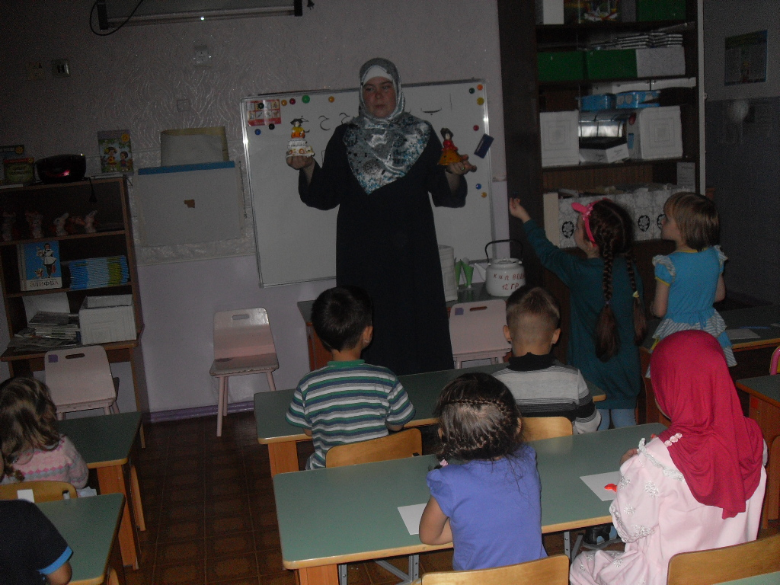

Slide 7
Работа над глиняной игрушкой

